Slide 1

BÀI 2: PHƯƠNG PHÁP NGHIÊN CỨU VÀ HỌC TẬP
MÔN SINH HỌC
Tìm hiểu phương pháp nghiên cứu sinh học
Các thiết bị nghiên cứu và học tập môn Sinh học
Các kỹ năng trong tiến hành nghiên cứu khoa học
Tin sinh học – Công cụ nghiên cứu và học tập môn Sinh học

Slide 2

I. PHƯƠNG PHÁP NGHIÊN CỨU VÀ HỌC TẬP MÔN SINH HỌC
Kết hợp thông tin trong SGK, hoạt động theo nhóm hoàn thành PHT theo sự phân công sau:
+ Nhóm 1: Đọc thông tin SGK ở mục I.1 trang 12. Trả lời câu hỏi: Em hãy cho biết phương pháp quan sát là gì? Được thực hiện qua những bước nào?
+ Nhóm 2: Đọc thông tin SGK ở mục I.2 trang 12, 13 và trả lời câu hỏi: Kể tên một số phương pháp làm việc trong phòng thí nghiệm? Những hoạt động nào được tiến hành trong phòng thí nghiệm ở trường? Khi làm một thí nghiệm ở phòng thí nghiệm em thường thực hiện theo những bước nào?
+ Nhóm 3: Đọc thông tin SGK ở mục I.3 và trả lời câu hỏi: Phương pháp thực nghiệm khoa học là gì? Những phương pháp nào thường được sử dụng?
 | Phương pháp quan sát | Phương pháp làm việc trong phòng thí nghiệm | Phương pháp thực nghiệm khoa học
Khái niệm
Các bước tiến hành

Slide 3
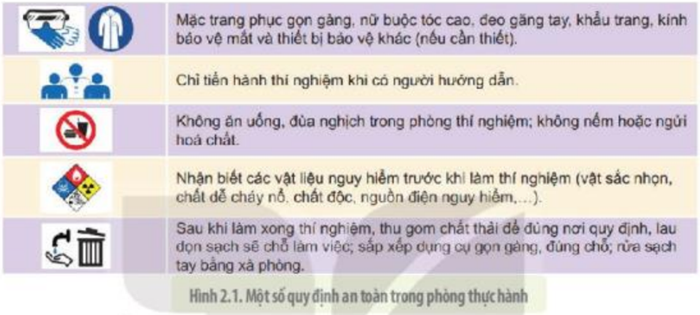
MỘT SỐ QUY ĐỊNH
AN TOÀN TRONG PHÒNG THỰC HÀNH

Slide 4
II. CÁC THIẾT BỊ NGHIÊN CỨU VÀ HỌC TẬP MÔN SINH HỌC
Hãy kể tên một số thiết bị nghiên cứu trong phòng thí nghiệm của trường em và cho biết những thiết bị này dùng để nghiên cứu những lĩnh vực nào của sinh học?

Slide 5
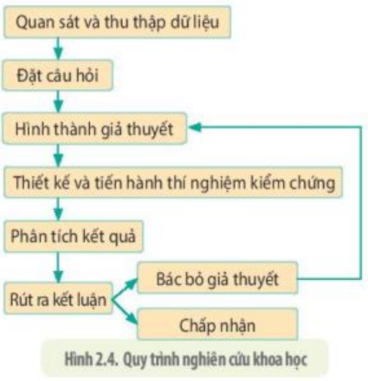
III. CÁC KỸ NĂNG TRONG TIẾN HÀNH NGHIÊN CỨU KHOA HỌC
Nêu trình tự các bước trong tiến trình nghiên cứu khoa học.
Để hình thành nên một giả thuyết khoa học và kiểm chứng một giả thuyết chúng ta cần sử dụng cách tư duy khoa học nào? Giải thích.

Slide 6
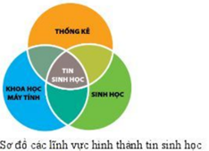
IV. TIN SINH HỌC – CÔNG CỤ NGHIÊN CỨU VÀ HỌC TẬP MÔN SINH HỌC
Câu 1. Tin sinh là gì?
Câu 2. Nêu một số vai trò và thành tựu của tin sinh học.
Câu 3. Chúng ta có thể sử dụng các công cụ tin học trong học tập môn Sinh như thế nào?

Slide 7

VẬN DỤNG, MỞ RỘNG
Hoạt động nhóm ở nhà: thiết kế thí nghiệm tìm hiểu ảnh hưởng của nước đến chiều cao cây đậu tương ngoài thực địa.

